Slide 1
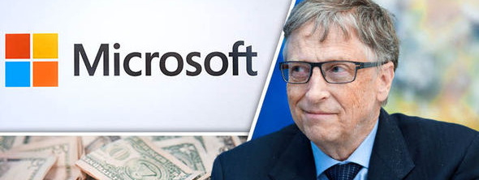
BILL GATES

Slide 2
Les débuts
Bill Gates est l’un des hommes les plus riches du monde.
Il a changé notre façon de vivre et de travailler.
Gates a démarré Microsoft il y a plus de trois décennies, dans le but d'amener des ordinateurs chez tout le monde et sur le bureau de tout le monde.
Ces jours-ci, il est plus concentré sur le fait de donner sa richesse.

Slide 3
Gates découvre l'amour pour l’informatique à 13 ans.
Né en octobre 1955, Bill Gates a grandi à Seattle avec ses parents, William et Mary Gates et ses deux sœurs. Il a fréquenté l'école primaire publique et la Lakeside School privée, où il a découvert son intérêt pour l’informatique.

Slide 4
Gates est rapidement devenu un expert en informatique au lycée et faisait partie d'un groupe d'étudiants qui tentaient de maîtriser la machine. Parmi eux, Paul Allen, qui a plus tard co-fondé Microsoft avec Gates.

Slide 5
Au lycée, Gates a écrit un programme de tic-tac-toe permettant aux utilisateurs de jouer contre l'ordinateur. À 15 ans, lui et Allen gagnaient 20 000 dollars après avoir développé un programme informatique qui surveillait la structure du trafic à Seattle.
Gates a obtenu son diplôme de la Lakeside School en 1973 et a obtenu un résultat de 1590 sur 1600 au test SAT (Scholastic Assessment Test).

Slide 6

Microsoft est né
Gates était à Harvard en 1975 lorsque son ami d’enfance Paul Allen s’est présenté avec un magazine contenant un kit informatique pour vente par correspondance.
Les deux ont écrit un programme pour le nouvel ordinateur - le MITS Altair - sans en avoir jamais vu un. Allen a pris l'avion pour le Nouveau-Mexique le lendemain pour montrer le programme aux fabricants, qui ont été impressionnés et ont fait une offre à l'équipe.

Slide 7
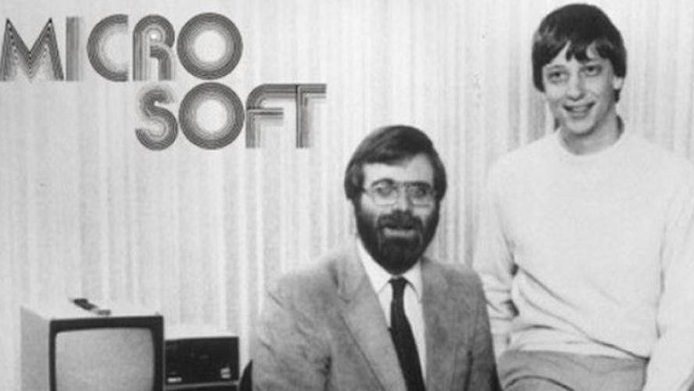
Gates a quitté Harvard, lui et Allen ont ouvert le premier bureau de Microsoft à Albuquerque, dans le New Jersey.

Slide 8
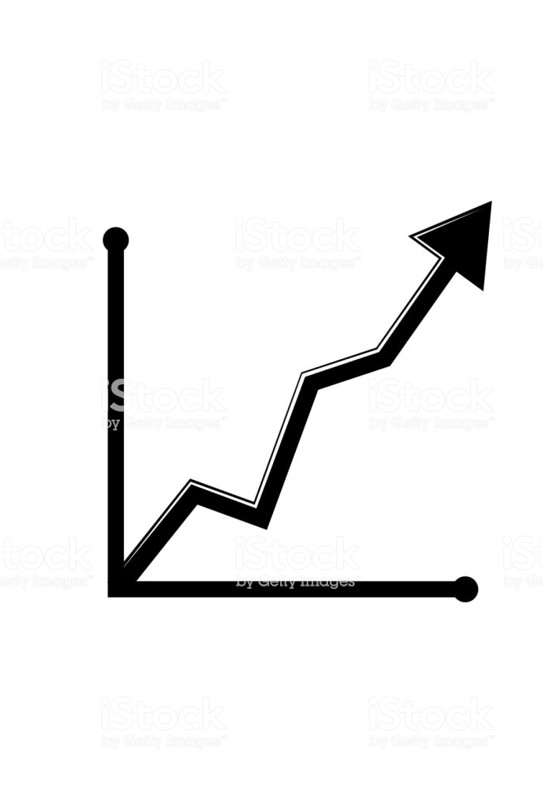
Microsoft décolle
En 1981, Bill Gates et Paul Allen ont fait mouche lorsque IBM a utilisé le système d’exploitation 16 bits de Microsoft, MS-DOS 1.0, dans son nouvel ordinateur personnel. Les ventes de l'ordinateur ont décollé et d'autres fabricants sont bientôt entrés sur le marché. L’accord entre Microsoft et IBM n’étant pas exclusif, tous ces nouveaux fabricants d’ordinateurs sont devenus des clients potentiels.
En 1985, Windows 1.0 a été publié, permettant aux utilisateurs d'utiliser une souris pour pointer et cliquer leur chemin à travers les écrans au lieu de taper des commandes MS-DOS.

Slide 9

Microsoft devient publique
Après une décennie en tant que société privée, Microsoft est devenue publique le 14 mars 1986. Le prix de l'offre publique initiale était de 21$ par action.
Le titre a bondi de 32,14% au premier jour de négociation, clôturant à 27,75$.

Slide 10
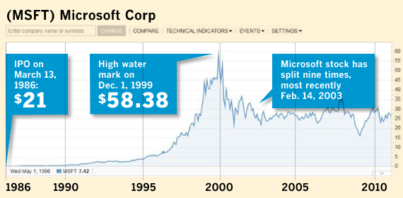
La société est ensuite devenue l’une des sociétés les plus rentables au monde, avec une capitalisation boursière de 236,4 milliards de dollars. Il y a maintenant 6,4 milliards d'actions détenues par le géant de la technologie.

Slide 11
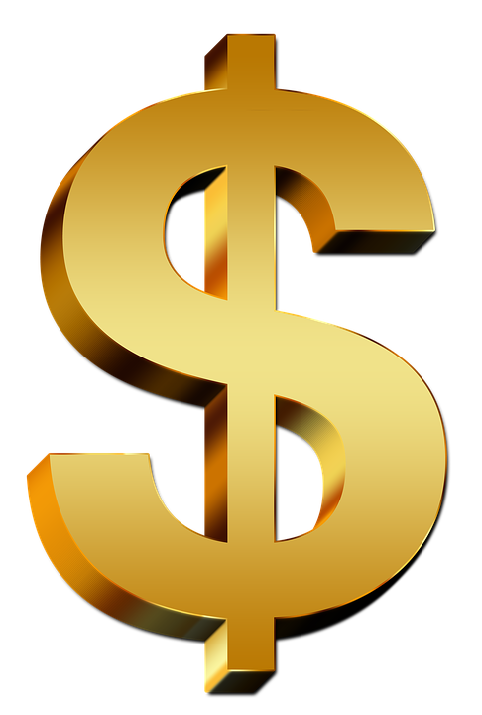
Gates devient milliardaire
Bill Gates a été officiellement déclaré milliardaire dans le numéro 400 de Riches People in America de Forbes en 1987. À l'époque, il valait 1,25 milliard de dollars, soit 900 millions de plus que l'année précédente. Il n’avait que 32 ans à l’époque, ce qui en fait le plus jeune milliardaire autoproduit du monde.

Slide 12
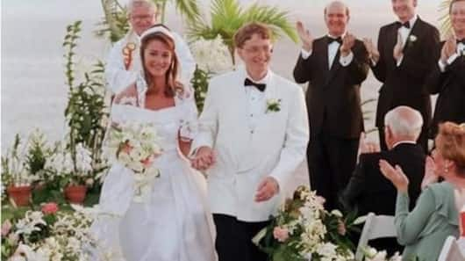
Bill et Melinda Gates se marient à Hawaii
En 1994, Bill Gates a épousé Melinda French, une employée de Microsoft qui travaillait au développement de ses produits multimédias. Le couple a échangé des vœux sur l'île de Lanai, la plus petite de la chaîne hawaïenne, située à 15 km au large de la côte de Maui.

Slide 13
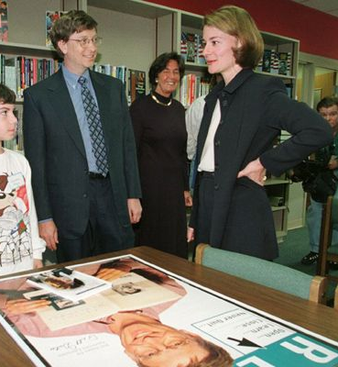
La Fondation William H. Gates est née
En 1994, Bill et Melinda Gates ont formé la William H. Gates Foundation pour donner leur richesse aux personnes dans le besoin aux États-Unis et dans le monde. L'objectif de la fondation est d'améliorer les soins de santé, de réduire l'extrême pauvreté et de faire en sorte que les personnes disposant de moins de ressources aient accès à des opportunités de réussir dans la vie.

Slide 14
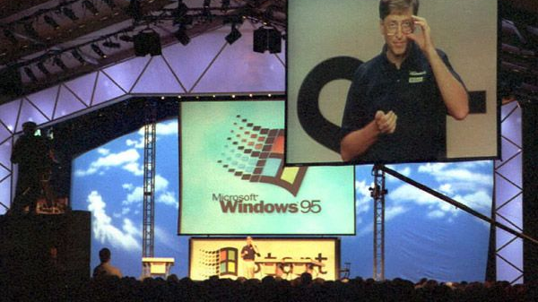
Windows 95 est sorti
Bill Gates et Microsoft ont tout mis en oeuvre pour lancer Windows 95 lors d’une grande fête organisée sur le campus de la société à Redmond, Washington. La fanfare comprenait notamment des publicités télévisées mettant en vedette le film «Start Me Up» de la Rolling Stone. Microsoft a vendu 7 millions d’exemplaires au cours des cinq premières semaines.

Slide 15
Procès antitrust de Microsoft
En 1998, Microsoft se trouvait au centre d’une bataille en salle d’audience, avec Bill Gates comme témoin principal, après que le ministère de la Justice des États-Unis eut engagé une action en justice antitrust contre le géant de la technologie. Microsoft a été accusé d’avoir tenté de contraindre les fabricants d’ordinateurs à inclure le navigateur Web de Microsoft, Internet Explorer, sur des ordinateurs équipés de Windows 95.

Slide 16
En 2000, un juge a statué contre Microsoft, déclarant que la société détenait un monopole sur le marché et devait être scindée en deux sociétés. Cependant, Microsoft a fait appel et en 2001, le gouvernement américain a décidé de laisser tomber sa demande de scission de la société.

Slide 17
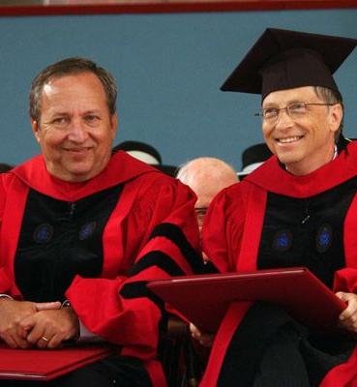
Gates obtient son diplôme de Harvard
Plus de trois décennies après avoir abandonné ses études, Bill Gates est revenu à Harvard en juin 2007 pour recevoir un diplôme honorifique. Il a également prononcé le discours d'ouverture et a mis les diplômés au défi de lutter contre les problèmes les plus pressants du monde.

Slide 18
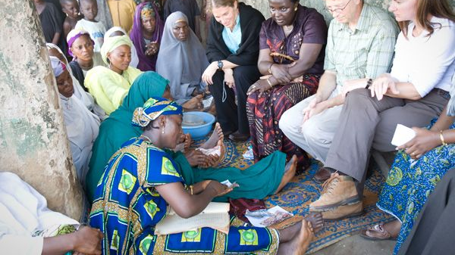
Gates se concentre à plein temps sur les fondations
En 2008, M. Gates a quitté son rôle quotidien chez Microsoft pour travailler à plein temps à la Fondation Bill & Melinda Gates. Gates, qui avait déjà confié le poste de PDG à Steve Ballmer en 2000, reste le président de Microsoft.

Slide 19
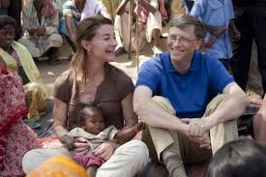
En tant que coprésident de la fondation, il aide à définir l’orientation de l’organisation, à définir et à approuver les stratégies d’octroi de subventions et à défendre les intérêts de la fondation.
La Fondation Bill & Melinda Gates emploie maintenant près de 1 000 personnes et soutient les bénéficiaires dans les 50 États et plus de 100 pays.

Slide 20
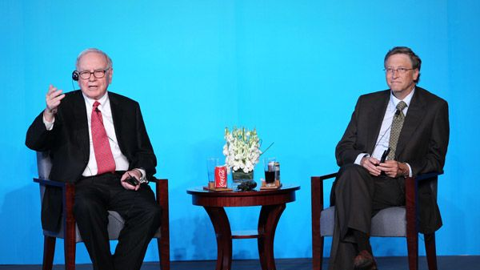
Bill Gates et Warren Buffett font équipe
Dans le but de persuader d’autres riches personnes et familles de donner leur majorité à des œuvres de charité, Bill Gates et son ami de longue date, le milliardaire Warren Buffett, ont fait équipe en 2010 pour créer le Giving Pledge.

